Slide 1


Ciclos anidados y números aleatorios

Slide 2
Introducción
La estructura for produce repeticiones en una sola
dimensión, si anidamos (metemos dentro) otro ciclo
for, generamos una iteración (repetición) en 2
dimensiones.

Slide 3
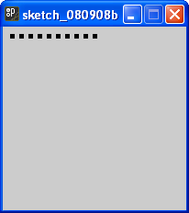
Ejemplo 1: Un solo ciclo
void setup()
{
size(200,200);
}
void draw()
{
strokeWeight(5);
smooth();
for(int i=1; i<= 10; i++)
point(i * 10 ,10);
}

Slide 4
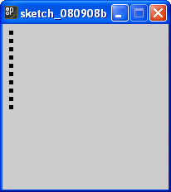
Ejemplo 2: Un solo ciclo
void setup()
{
size(200,200);
}
void draw()
{
strokeWeight(5);
smooth();
for(int i=1; i<= 10; i++)
point(10 ,10*i);
}

Slide 5
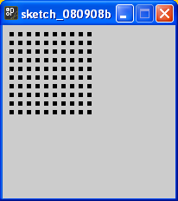
Ejemplo 3: ciclo anidado
void setup()
{
size(200,200);
}
void draw()
{
strokeWeight(5);
smooth();
for(int i=1; i<= 10; i++)
for(int j=1; j<=10; j++)
point(10*i ,10*j);
}

Slide 6
Uso de ciclos anidados
Esta técnica es utilizada para crear diversos patrones y efectos. Los números generados al definir un proceso con ciclo anidado, puede ser aplicado al color, posición, tamaño, trasparencia y otros atributos visuales.

Slide 7
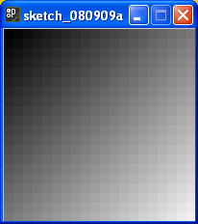
Ejemplo 4: ciclo anidado
void setup()
{
size(200,200);
}
void draw()
{
noStroke();
smooth();
for(int y=1; y <= 200; y+=10)
for(int x=1; x<=200; x+=10)
{
fill((x+y)*.63);
rect(x,y,10,10);
}
}

Slide 8
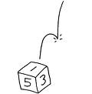
Números aleatorios
La función random() es usada para generar valores aleatorios, los cuales son restringidos por sus parámetros de entrada. Existen 2 formas de utilizar la función:
random(limite)
random(limInferior, limSuperior)

Slide 9
Números aleatorios
random(5); // genera un real entre 0 y 5 sin incluirlos, es decir 0.00001 a 4.99999
random(12,45); // genera un número real entre 12 y 45 sin incluirlos
Si quisiéramos acotar a un entero el valor real que regresa la función tendríamos que hacerlo de la siguiente forma: int(random())

Slide 10
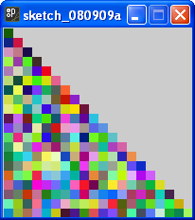
Ejemplo 5: colores aleatorios
void setup()
{
size(200,200);
noLoop();
}
void draw()
{
noStroke();
smooth();
for(int y=1; y <= 200; y+=10)
for(int x=1; x<=y; x+=10)
{
fill(random(255),random(255),random(255));
rect(x,y,10,10);
}
}

Slide 11
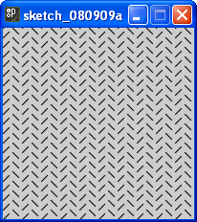
Ejemplo 6: cambiando patrones
void setup()
{
size(200,200);
noLoop();
}
void draw()
{
for(int y=0; y <= 200; y+=10)
for(int x=0; x<=200; x+=10)
{
if((x%20) ==0)
line(x,y,x+6,y-6);
else
line(x,y,x+6,y+6);
}
}

Slide 12

¿Qué aprendí en esta sesión?

